Slide 1
Yazılım Gereksinimleri Mühendisliği 2024 Bahar Ders Notu 2

Slide 2
Temiz Kod nedir?*
Specification of well defined Requirements
Well-specified requirements are as formal as code
Well –specified requirements can act as executable tests of that code
Bjarne Stroustrup, inventor of C++ and author of the C++ Programming Language
https://www.youtube.com/watch?v=OQZhHHq3p1I (I Became A Programmer By Mistake)
Grady Booch, author of Object Oriented Analysis and Design with Applications
https://www.youtube.com/watch?v=-hnguwVg-iE (The Future of Software Engineeering)
“Big” Dave Thomas, founder of OTI (Object Technology International, Inc. now IBM OTI labs.), godfather of the Eclipse strategy
https://www.youtube.com/watch?v=ug8XX2MpzEw (One Rule to Rule Them All)
Ron Jeffries, author of Extreme Programming Installed and Extreme Programming Adventures in C#
https://www.youtube.com/watch?v=ppq4CZc7BeE (Agile Caravanserai)
Ward Cunningham, inventor of Wiki, inventor of Fit, coinventor of eXtreme Programming.
https://www.youtube.com/watch?v=h49xtVR1RDQ (Inventing the Wiki)
Motive force behind Design Patterns. Smalltalk and OO thought leader. The godfather of all those who care about code.
*Robert C.Martin, Clean Code:A Handbook of Agile Software Craftsmanship, 2009

Slide 3
Bjarne Stroustrup (Danimarkalı -1950)
The logic should be straightforward to make it hard for bugs to hide
The dependencies should be minimal to ease maintenance
Error handling should be complete according to an articulated strategy with unprincipled optimizations (Hata yönetimi, ilkelere bağlı olmayan optimizasyonlarla ifade edilen bir stratejiye göre tamamlanmalıdır.
Clean code does one thing well.
Graddy Booch (Amerikalı -1955)
Clean code is simple and direct.
Clean code reads like well-written prose
Clean code never obscures the designer’s intent
Clean code is full of abstractions and straightforward lines of control.

Slide 4
“Big” Dave Thomas, founder of OTI, godfather of the Eclipse strategy (İngiliz -1956)
Clean code can be read, and enhanced by a developer other than its original author.
Clean code has unit and acceptance tests.
Clean Code has meaningful names.
Clean code provides one way rather than many ways for doing one thing.
Clean code has minimal dependencies, which are explicitly defined
Code should be literate since depending on the language, not all necessary information can be expressed clearly in code alone (Dile bağlı olarak gerekli tüm bilgiler tek başına kodla açıkça ifade edilemeyeceğinden kodun okuryazar olması gerekir).

Slide 5
Michael Feathers, author of Working Effectively with Legacy Code
https://michaelfeathers.silvrback.com/prompt-hoisting-for-gpt-based-code-generation
Programmer /developer could list all of the qualities that I notice in clean code
There is one overarching quality that leads to all of them.
Clean code always looks like it was written by someone who cares.
There is nothing obvious that you can do to make it better.
All of those things were thought about by the code’s author

Slide 6
Ron Jeffries, author of Extreme Programming Installed and Extreme Programming Adventures in C# (Amerikalı -1939)
In recent years I begin, and nearly end, with Beck’s rules of simple code.
In priority order, simple code:
Runs all the tests;
Contains no duplication;
Expresses all the design ideas that are in the system;
Minimizes the number of entities such as classes, methods, functions, and the like.

Slide 7
2
1
https://www.altexsoft.com/blog/extreme-programming-values-principles-and-practices/
https://www.techtarget.com/searchsoftwarequality/definition/Pair-programming

Slide 8
Eşli (Pair) Programlama
İki geliştiricinin bir bilgisayarda Extreme Programlamadan (XP) kaynaklanan bir Çevik yazılım geliştirme tekniğidir.
İki kişi, kullanıcı hikayelerini tasarlamak, kodlamak ve test etmek için birlikte çalışır.
İdeal durumda, iki kişi eşit derecede yetenekli olmalı ve her biri klavyede eşit süreye sahip olmalıdır.
Bir uygulaması, klavyedeki programcıyı sürücü olarak adlandırırken, diğerine gezgin denir.
Eşli programlama, çok fazla iletişim içeren, işbirliğine dayalı bir çabadır.
Bu Çevik yazılım geliştirme tekniği herkes için pek uygun değildir.
Her iki programcının da işbirliği için gerekli sosyal becerilerin yanı sıra kod yazmak ve test etmek için gerekli zor becerilere sahip olmasını gerektirir.

Slide 9
Her Gereksinimin İçermesi Gereken Özellikler
Necessary: If the system can meet prioritized real needs without the requirement, it isn’t necessary.
Gerekli: Sistem öncelikli gerçek ihtiyaçları gereksinim olmadan karşılayabiliyorsa gerekli değildir.
Feasible: The requirement is doable and can be accomplished within budget and schedule.
Uygulanabilir: Gereksinim hayata geçibilir ve bütçe ve program dahilinde gerçekleştirilebilir.
Correct: The facts related to the requirement are accurate, and it is technically and legally possible.
Doğru: Gerekliliğe ilişkin gerçekler doğrudur ve teknik ve hukuki olarak mümkündür.
Concise: The requirement is stated simply.
Kısa (Öz) : Gereklilik basitçe ifade edilmiştir.
Unambiguous: The requirement can be interpreted in only one way.
Açık: Gereksinim yalnızca tek bir şekilde yorumlanabilir.
Complete: All conditions under which the requirement applies are stated, and it expresses a whole idea or statement.
Tam: Gereksinimin geçerli olduğu tüm koşullar belirtilir ve bir fikrin veya ifadenin tamamını ifade eder.
Consistent: It is not in conflict with other requirements.
Tutarlı: Diğer gereksinimlerle çelişmiyor.

Slide 10
Her Gereksinimin İçermesi Gereken Özellikler
Verifiable: Implementation of the requirement in the system can be proved.
Doğrulanabilir: Gereksinimin sistemde uygulandığı kanıtlanabilir.
Traceable: The source of the requirement can be traced, and it can be tracked throughout the system (e.g., to the design, code, test, and documentation).
İzlenebilir: Gereksinimin kaynağı izlenebilir ve sistem genelinde (örneğin tasarım, kod, test ve dokümantasyona kadar) izlenebilir.
Allocated: The requirement is assigned to a component of the designed system.
Tahsis Edilmiş: Gereksinim, tasarlanan sistemin bir bileşenine atanır.
Design independent: It does not pose a specific implementation solution.
Tasarımdan bağımsız: Belirli bir uygulama çözümü oluşturmaz.
Nonredundant: It is not a duplicate requirement.
Yedeksiz: Tekrarlanan bir gereklilik değildir.
Written using the standard construct: The requirement is stated as an imperative using “shall.”
Standart yapı kullanılarak yazılmıştır: Gereksinim, "shall" kullanılarak ifade edilir.
Assigned a unique identifier: Each requirement shall have a unique identifying number.
Tekil bir tanımlayıcı atanması: Her gereksinimin tekil bir tanımlayıcı numarası olacaktır.
Devoid of escape clauses: Language should not include such phrases as “if,” “when,” “but,” “except,”“unless,” and “although.” Language should not be speculative or general (i.e., avoid wording such as “usually,” “generally,” “often,” “normally,” and “typically”).
Kaçış cümleciklerinden arındırılması: “eğer”, “ne zaman”, “ama”, “hariç”, “olmazsa” ve “rağmen” gibi ifadeler bulunmamalıdır. "genellikle", "genel olarak", "sıklıkla", "normalde" ve "tipik olarak" gibi ifadeler içerilmemelidir.

Slide 11
V Modelin Temel Yapısı

Slide 12
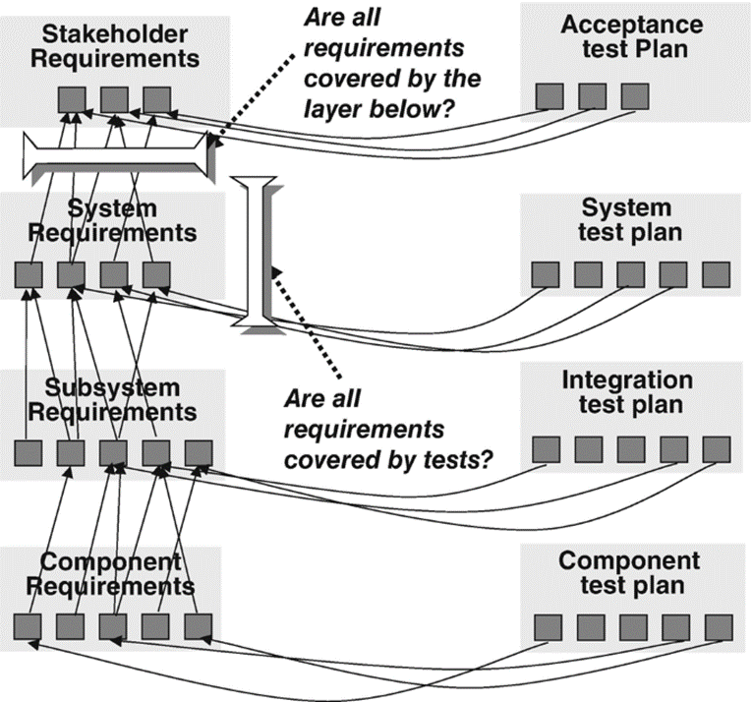
V Modelde Belirlenmiş Gereksinimlere göre Testin Önemi

Slide 15
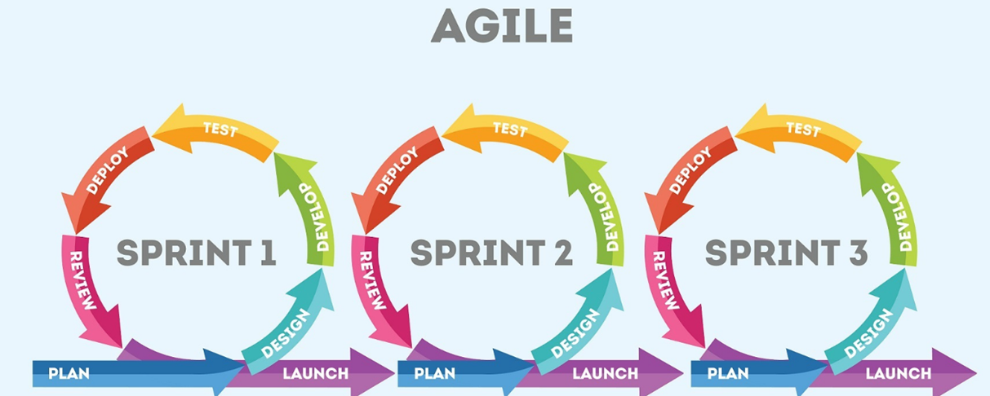
Agile Methods (Çevik Yöntemler) Scrum

Slide 16
Çevik Yazılım Geliştirme Manifestosu (Agile Manifesto )
https://agilemanifesto.org/
Bireysel ve Etkileşimler (Individual and Interactions)
Kendi kendini organize etme ve motivasyonlar, ortak çalışma ve eşli programlama gibi çok önemli etkileşim alanları
Çalışan Yazılım (Working Software)
Çalışan yazılımın demolarında tüm paydaşlara dokümantasyonu açıklamak yerine, ürününün paydaşlarıyla iletişim kurulması
Müşteri İşbirlikleri (Customer Collaborations)
Yazılımın müşterilerle etkileşime girmesi için eksiksiz, açık ve doğru gereksinimlerin toplanarak ürününün geliştirilmesinde gereksinimlerin çok önemli olması
Değişime yanıt vermek (Responding to Change)
Yazılım geliştirmede değişime yanıt vermenin zorluğu nedeni ile çevik modelle, sürekli gelişimdeki hızlı değişikliklere odaklanılması

Slide 17
Çevik İlkeler-I (Agile Principles)
Hızlı şekilde geliştirilerek sürekli kullanıma sunulan işlevli (faydalı) yazılım ürünü ile müşteri memnuniyeti,
Çalışan ürünün mümkün olan en kısa zamanda (aylardan ziyade haftalar içerisinde) müşteriyle buluşması,
Çalışan ürünün ilerlemelerdeki (geliştirmedeki) temel ölçüt olması,
Gereksinimlerin sonradan değişikliklerine açık olma,
Geliştiricilerle yöneticilerin birlikteliği,
Her türlü iletişimin yüz yüze gerçekleştirilmesi,

Slide 18
Çevik İlkeler–II (Agile Principles)
Proje çalışmalarının güvenilecek kişiler etrafında gerçekleştirilmesi,
Sürekli olarak teknik mükemmelliğin ön planda olması,
Basitlik,
Takımın kendi kendine organize olabilme gücü,
Değişen durumlara çabuk uyum sağlayabilme,
Çevik süreçlerin sürekli geliştirilebilir olması.

Slide 19
Çevik Metodolojilerdeki Sınırlamalar
Projelerin dağıtık geliştirme takımları ve kaynaklarla geliştirilmesi,
Taşeronluk (outsourcing),
Yeniden kullanılabilen ya da oluşturulan parçalar (artefacts)
Mevcut sistemlerin (Legacy Systems) kullanılması ya da COTS
(Commercial –Off-The –Shelf ) bileşenler (components),
Büyük takımların geliştirdiği projeler,
Büyük yazılım sistemlerinin geliştirilmesi,
Güvenilirliği kritik (safety critical) sistemlerin geliştirilmesi

Slide 20
Diğer Çevik Yöntemler (Scrum dışındaki)
Dynamic systems development method (DSDM)
DSDM is an extension to, rapid application development (RAD) practices.
DSDM boasts the best-supported training and documentation of any Agile method.
DSDM’s principles include active user involvement, frequent delivery, team decision making, integrated testing throughout the project lifecycle and reversible changes in development.
Extreme programming (XP)
XP reaches the values of community, simplicity, feedback and courage.
XP provides a system of dynamic practices, whose integrity as a holistic unit has been proven.
There are practices like the daily stand-up meeting and direct involvement of the customer

Slide 21
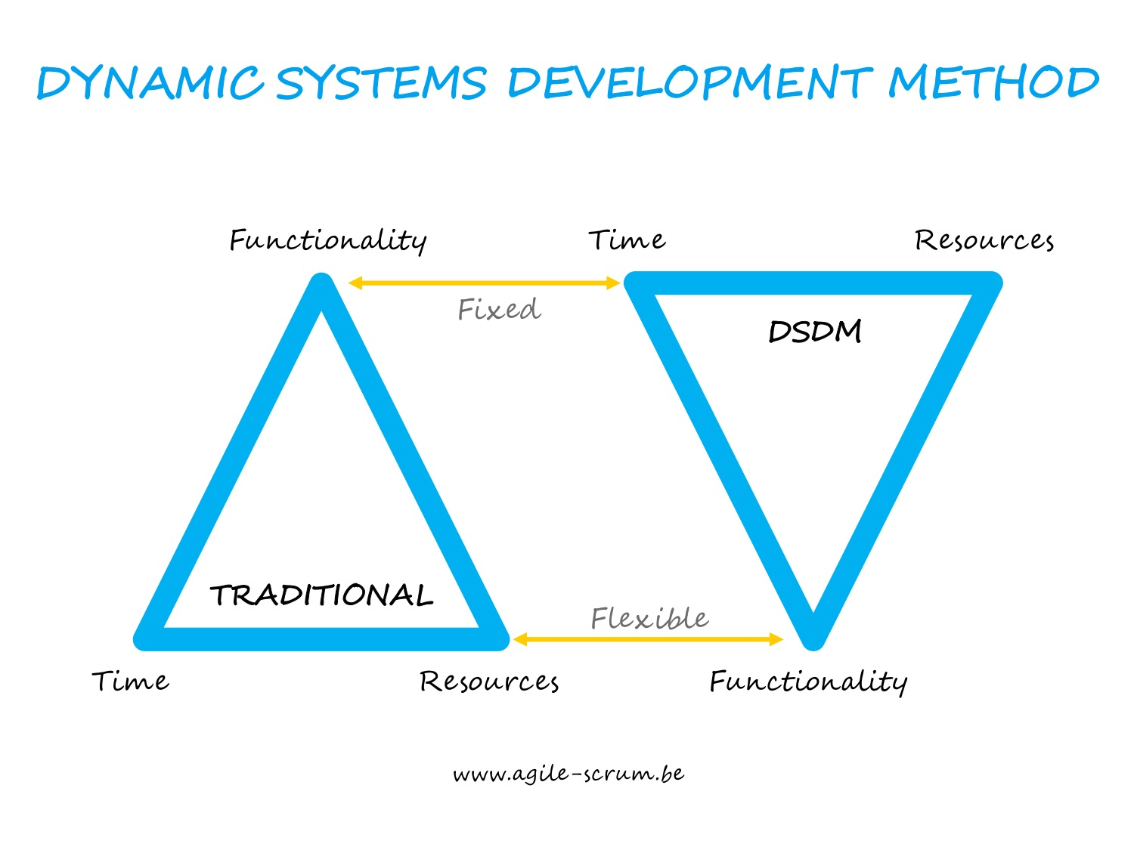

Slide 22
Sürekli Çevik olmak Mümkün müdür?
Büyük şirketlerde yazılım geliştirme süreçlerini (diğerleri ile birlikte) artarak offshore olarak (outsourcing for business models) dış kaynaklar sağlıyor.
Bu da, gereksinim belirleme ve projenin ilerlemesi kontrolüne olan ihtiyacı artırıyor.
Tüm durumlarda, üretilecek tek eserin kod olmadığının göstergesidir.
Requirements and governance versus development
Çevik efsanesi (muamma) : Gereksinimler ve yönetişim ürünün geliştirilmesinde sorun yaratır

Slide 23
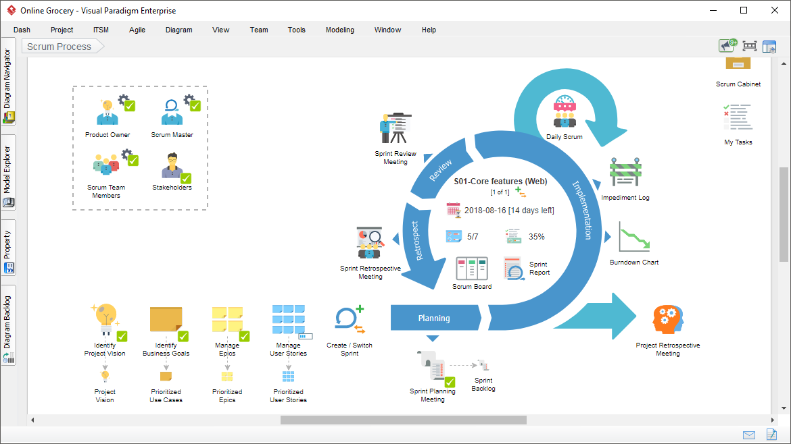
https://www.visual-paradigm.com/features/scrum-process-canvas/

Slide 24
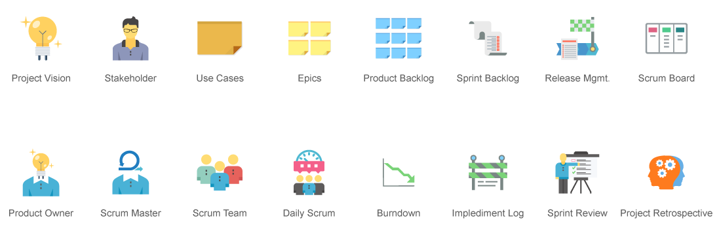

Slide 26
V Model and Agile Integration

